Slide 1
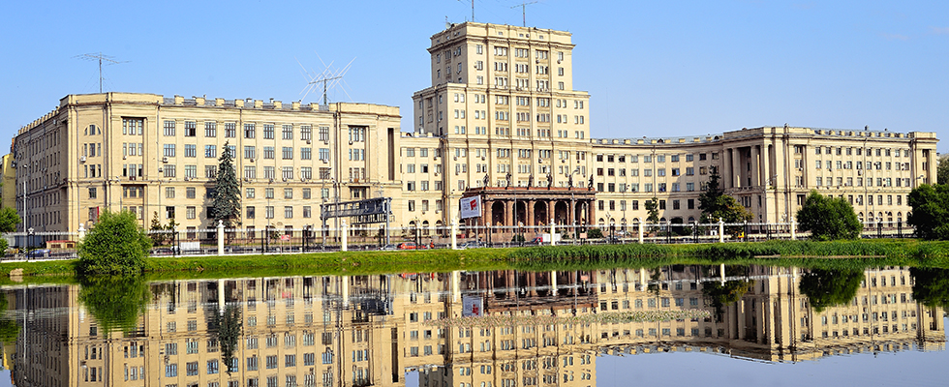

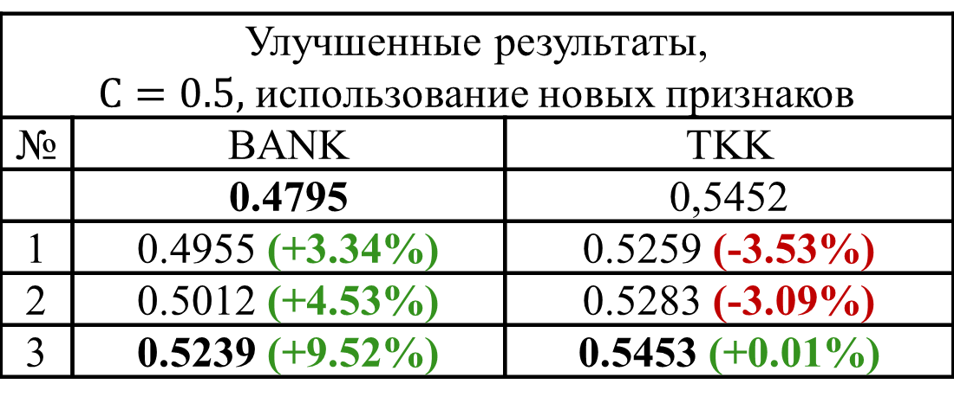
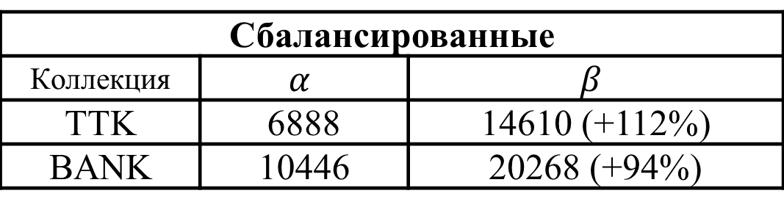
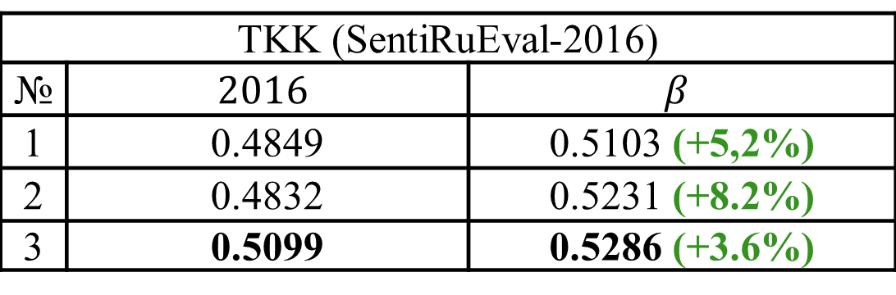






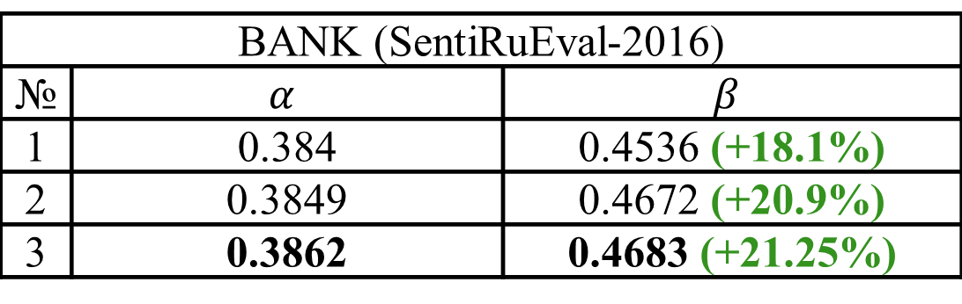
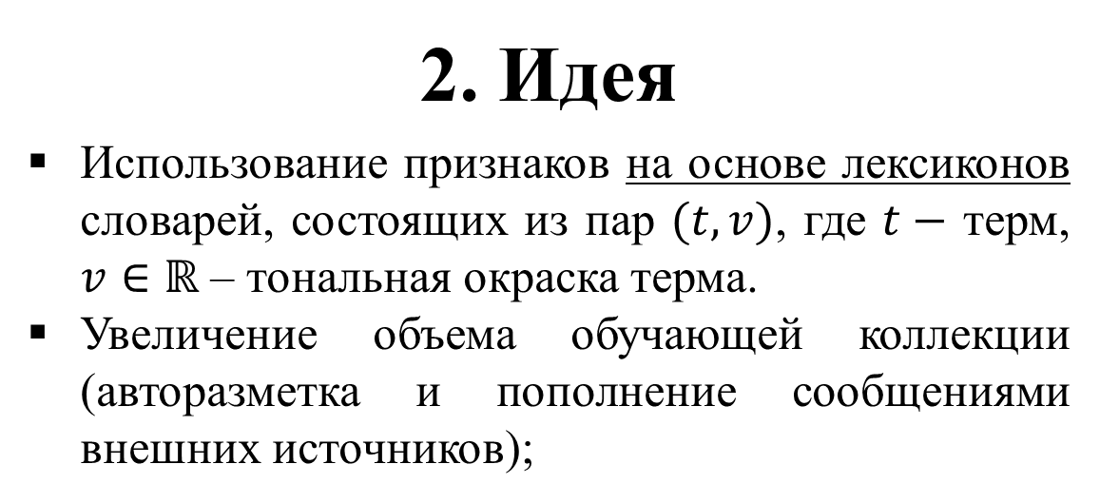
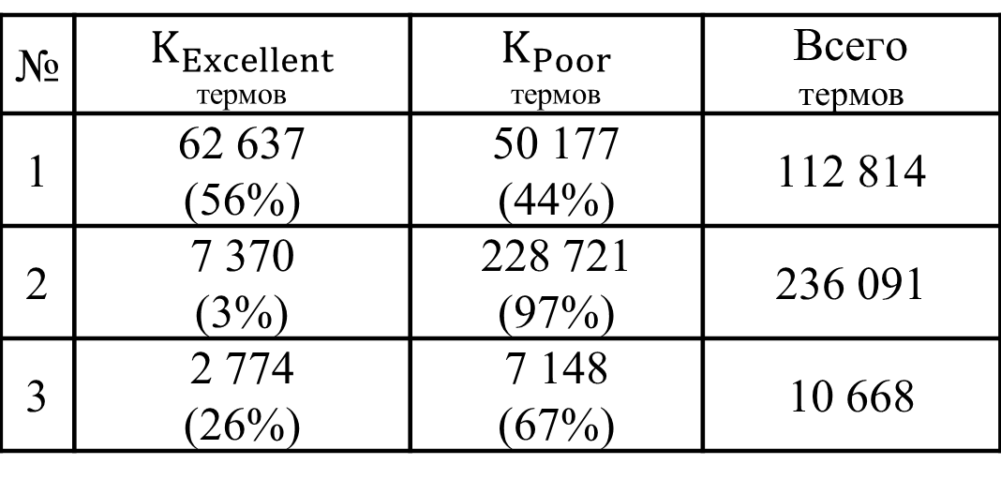

Улучшение качества тональной классификации с использованием лексиконов
Русначенко Н.Л.
kolyarus@yandex.ru
1. Задача
Построение модели на основе методов ML для задачи тональной классификации сообщений сети Twitter. (соревнования SentiRuEval)
Тональность определяется для сообщения в целом, и по отношению к рассматриваемым в сообщении организациям:
Задача решается отдельно для каждой организации (коллекции данных):
BANK – банковские компании;
TKK – телекоммуникационные компании.
Сообщению может быть проставлена одна из следующих тональных оценок: {1, 0, -1}
6. Построенные лексиконы
На основе корпуса коротких текстов Ю. Рубцовой;
Сообщений сети Twitter за январь 2016 года
Тональный словарь созданный вручную экспертами
9. Результаты
Параметры прогонов:
№1– только русскоязычные термы и хэштеги;
№2 – №1 + применение тональных префиксов, использование лексиконов 1 и 2, учет всех признаков;
№3 – №2 + использование всех лексиконов.
Обучение на коллекции $β$ показывает прирост оценки (правый столбец).
Мера оценки качества: $F_{1}macro_{\left(neg, pos\right)}$
№ | $K_{Excellent}$ термов | $K_{Poor}$ термов | Всего термов
1 | 62 637 (56%) | 50 177 (44%) | 112 814
2 | 7 370 (3%) | 228 721 (97%) | 236 091
3 | 2 774 (26%) | 7 148 (67%) | 10 668
BANK (SentiRuEval-2016)
№ | $$α$$ | $$β$$
1 | 0.384 | 0.4536 (+18.1%)
2 | 0.3849 | 0.4672 (+20.9%)
3 | 0.3862 | 0.4683 (+21.25%)
2. Идея
Использование признаков на основе лексиконов словарей, состоящих из пар $(t, v)$, где $t−$ терм, $v∈ℝ$ – тональная окраска терма.
Увеличение объема обучающей коллекции (авторазметка и пополнение сообщениями внешних источников);
7. Подход
Классификация методом опорных векторов, SVM (библиотека LibSVM, Python)
Обработка сообщений:
Лемматизация сообщений (Mystem,Yandex)
Удаление символов ‘RT’, @пользователей, URL (из метаинформации остаются #хэштеги).Используемая весовая мера TF-IDF;
Использование стоп слов;
Замена лемм на тональные префиксы‘+’,’–’:
Сейчас хорошо работать не то что раньше
Сейчас +работать –то что раньше.
Признаки классификации:
Учет эмотиконов (смайликов ☺, ☹);
Число слов записанных в верхнем регистре;
Число подряд идущих знаков {'?', '…', '!'}.
Вычисление суммы $x=∑ SO\left(t\right), t∈S$, термов $t$, составляющих сообщение и в входящих в лексикон $S$.
TKK (SentiRuEval-2016)
№ | $$2016$$ | $$β$$
1 | 0.4849 | 0.5103 (+5,2%)
2 | 0.4832 | 0.5231 (+8.2%)
3 | 0.5099 | 0.5286 (+3.6%)
3. Смежные работы
Автообучение: авторазметка сообщений с целью дополнения тональных классов обучающих коллекций (Severyn A., Moshitti A., 2015)
Построение лексиконов на основе:
PMI – меры взаимной информации
SO – сематической ориентации
(Turney P., 2002)
Использование вспомогательных признаков, в т.ч. на основе лексиконов (Saif. M. Kiritchenko S., Xiaodan Z., 2015)
10. Улучшение
$b$ – baseline результаты, относительно которых отмечается изменение качества.
Настройка параметра C штрафной функции SVM классификатора (влияет на размер отступа разделяющей гиперплоскости):
$$C=0.5$$
Улучшенные результаты, $С=0.5$
№ | BANK | TKK
b | 0.4536 | 0.5103
1 | 0.4558 (+0.48) | 0.5235 (+2,58%)
2 | 0.4795 (+5.70) | 0.5338 (+4,60%)
3 | 0.4768 (+5.11) | 0.5452 (+6,83%)
4. Построение лексиконов
На основе меры взаимной информации термов $t_{1}, t_{2}$:
$$PMI\left(t_{1}, t_{2}\right)=\log_{2}{\frac{P(t_{1}∧t_{2})}{P\left(t_{1}\right)⋅P(t_{2})} }$$
Введем маркер в качестве одного из параметров PMI. Возможные значения:
Excellent -- хороший
Poor -- плохой
Семантической ориентацией, называется величина:
$$SO\left(t\right)=PMI\left(t, \text{Excellent}\right)−PMI(t, \text{Poor})$$
Знак $SO(t)$ – определяет один из двух маркеров, к которому принадлежит $t$
$\left|SO\left(t\right)\right|$ – степень принадлежности маркеру.
Лексикон составляется на основе коллекции $K$:
$$S:\left\{ 〈t, SO\left(t\right)〉 \right| t∈K_{Excellent} ∨K_{Poor}\}$$
$K_{Excellent}$ -- сообщения с меткой Excellent.
$K_{Poor}$ -- сообщения с меткой Poor.
8. Обучающие коллекции
Несбалансированные:
Предоставленные организаторами
2015
Коллекция | ☺ | 😐 | ☹ | всего
BANK | 356 (7%) | 3 482 (71%) | 1 077 (21%) | 4 915
ТКК | 956 (19%) | 2 269 (47%) | 1 634 (34%) | 4 859
Добавление новых признаков $y, z$: вычисление $min$ и $max$ значений (с учетом нормализации) среди всех термов${ t}_{i}$ сообщения $m$ по каждому из лексиконов.
$y=\min_{i=1..N}{SO\left(t_{i}\right)}, t_{i}∈m, t_{i}∈S$
$z=\max_{i=1..N}{SO\left(t_{i}\right)}, t_{i}∈m, t_{i}∈S$
2016
BANK | 1 354 (15%) | 4 870 (55.4%) | 2 550 (29%) | 8 783
ТКК | 704 (7%) | 6 756 (74.22%) | 1 741 (19%) | 9 102
Улучшенные результаты, $С=0.5,$ использование новых признаков
№ | BANK | TKK
 | 0.4795 | 0,5452
1 | 0.4955 (+3.34%) | 0.5259 (-3.53%)
2 | 0.5012 (+4.53%) | 0.5283 (-3.09%)
3 | 0.5239 (+9.52%) | 0.5453 (+0.01%)
Cбалансированные:
Балансировка на основе коллекции Ю. Рубцовой построен лексикон и произведен отбор сообщений ${m=\left\{t_{i}\right\}}_{i=1}^{N}$ из той же коллекции по формуле:
$$\max_{i=1..N}{|SO\left(t_{i}\right)|}>P$$
$P$ – пороговое значение, $t_{i}$– термы сообщения.
$α$ – сбалансированная коллекция 2015.
$β$ – балансировка коллекций 2015 и 2016 (их объединений) годов.
Вывод
Стабильное повышение качества классификации.
Наибольший прирост достигается для задачи BANK
5. Автогенерация коллекций
Прием трансляции сообщений сети Twitter.
Разбиение полученной коллекции сообщений $K$ на $K_{Excellent}$и $K_{Poor}$ с помощью:
Эмотиконов в сообщении.
Прирост качества | BANK | TKK
Общий | +36,4% | +12,4%
Сбалансированные
Коллекция | $$α$$ | $$β$$
TTK | 6888 | 14610 (+112%)
BANK | 10446 | 20268 (+94%)
Возможные дальнейшие улучшения:
Использование иерархической классификации;
В вычисление признаков на основе лексиконов добавить зависимость от TF-IDF весов.

